Slide 1
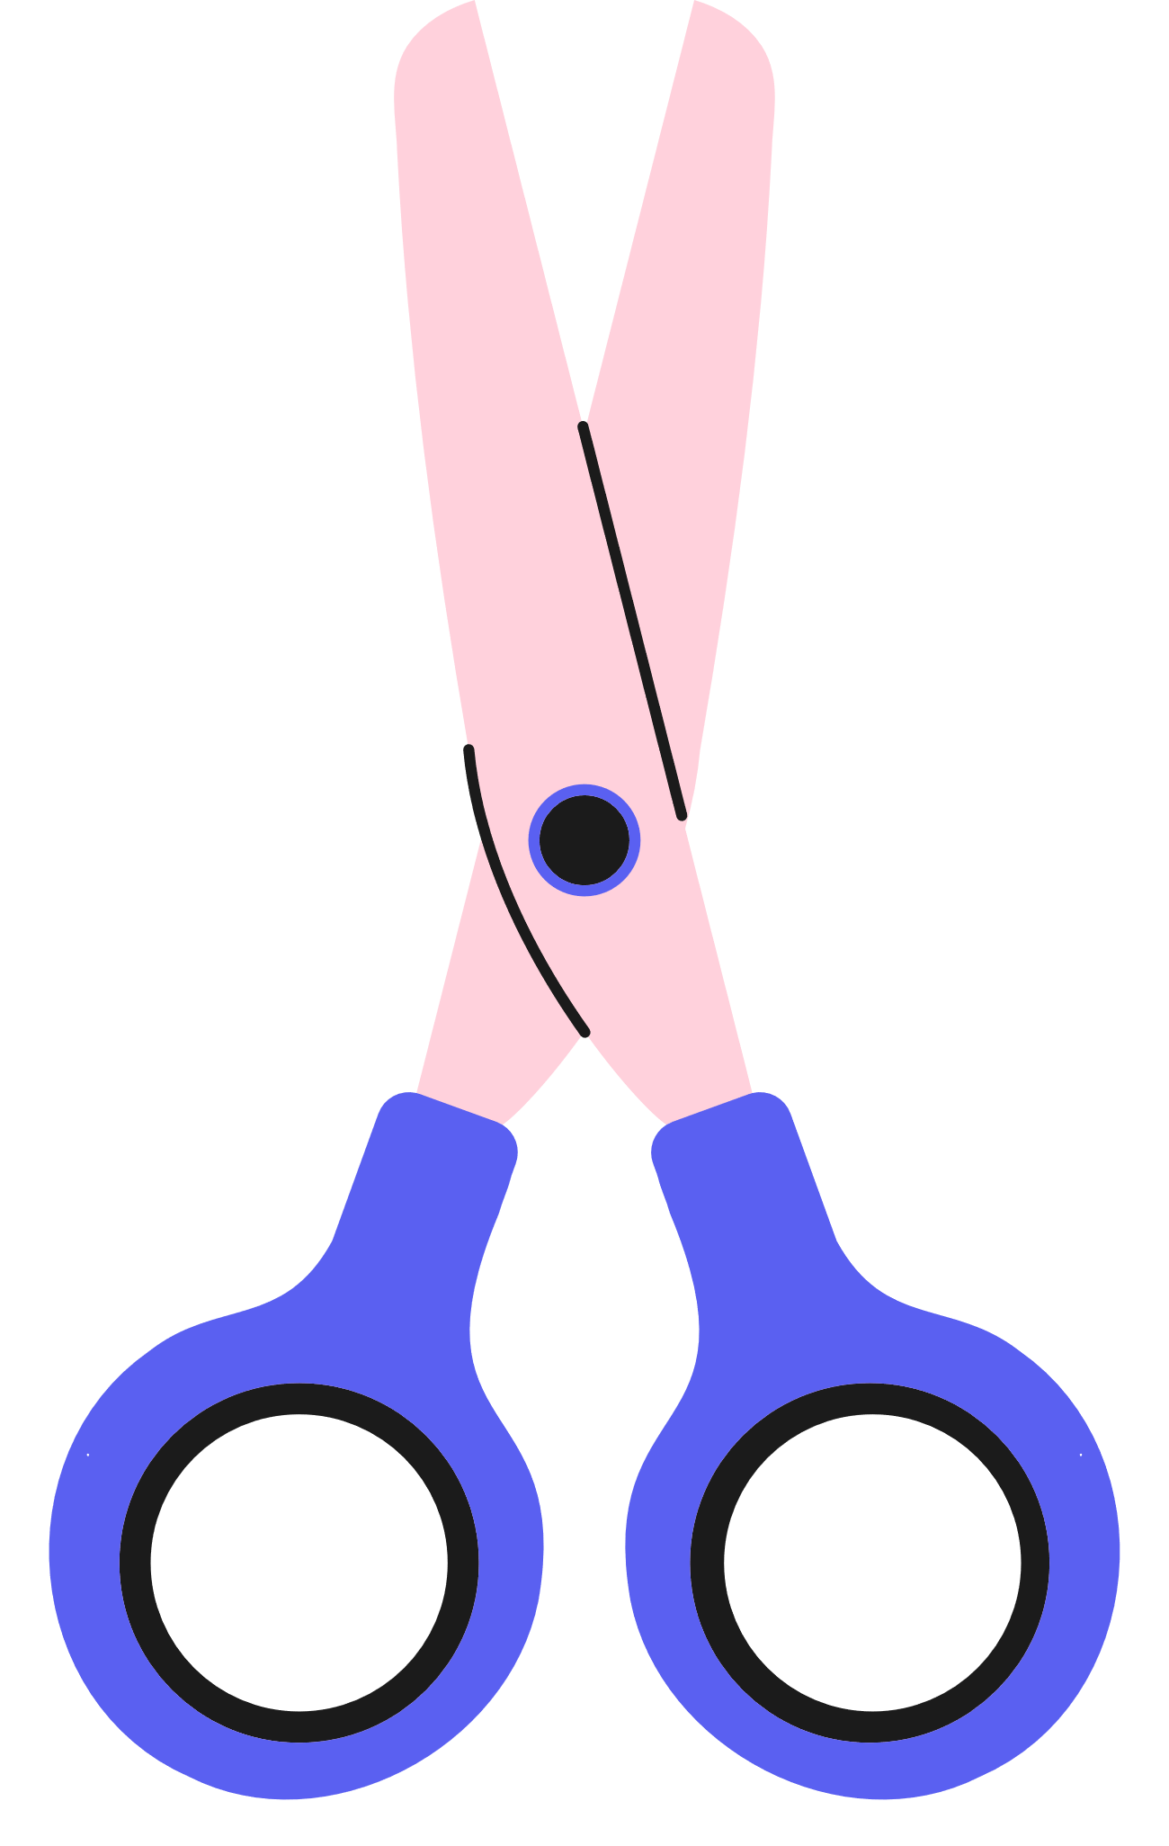



Thực hành tiếng Việt
Văn bản và đoạn văn bản

Slide 2

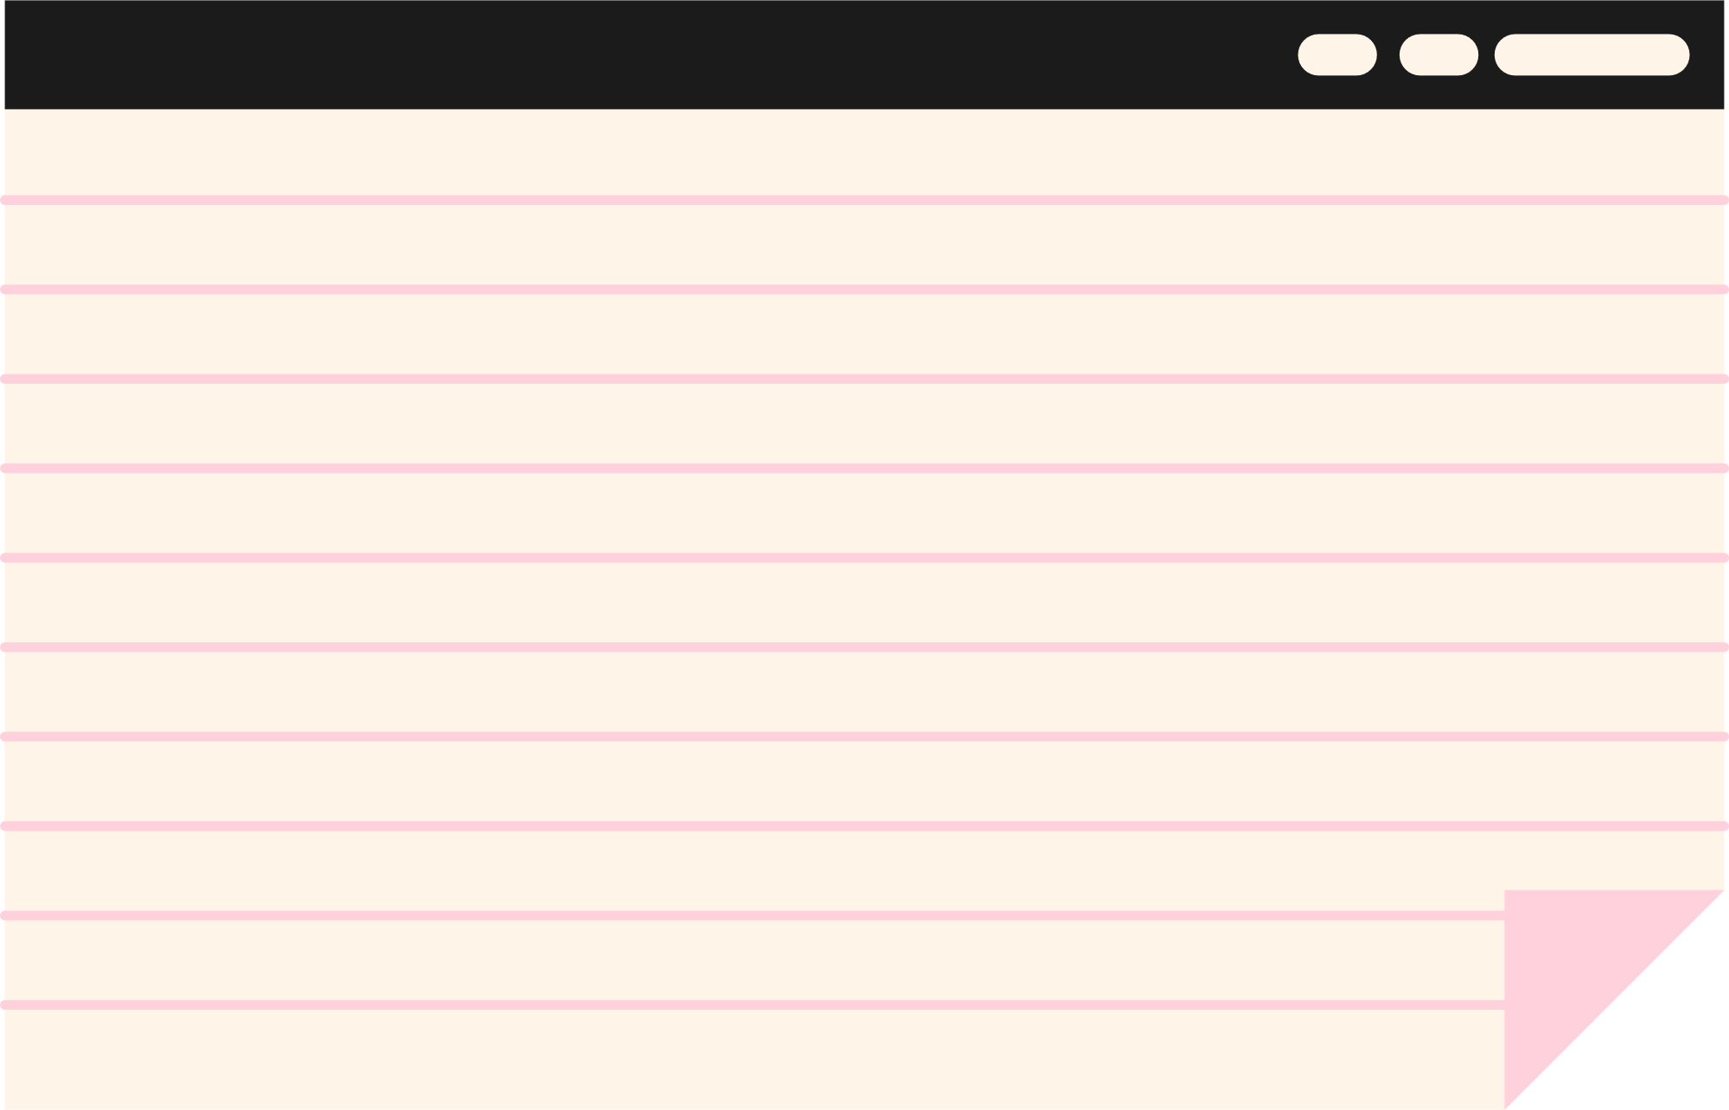



Tri thức tiếng Việt

Slide 3




Văn bản
I. TRI THỨC TIẾNG VIỆT
Khái niệm: là một đơn vị giao tiếp, có tính hoàn chỉnh về nội dung và hình thức, tồn tại ở dạng viết hoặc dạng nói.
Xác định tính chất văn bản: có 2 loại:
+ văn bản thông thường
+ văn bản đa phương thức
Các loại văn bản: (xác định căn cứ vào chức năng chính của văn bản)
Văn bản thông tin
Văn bản nghị luận
Văn bản văn học
Notes:
1.7.2013
Bsung phiếu tình huống
1
‹#›

Slide 4

Đoạn Văn
I. TRI THỨC TIẾNG VIỆT
Khái niệm: là bộ phận quan trọng của văn bản, có sự hoàn chỉnh tương đối về ý nghĩa và hình thức.
Cách nhận biết: bắt đầu bằng chữ cái viết hoa lùi vào đầu dòng và kết thúc bằng dấu chấm câu.
Các chức năng của đoạn văn: mở đầu văn bản, trình bày một khía cạnh của nội dung chính; kết thúc văn bản; mở rộng, liên kết vấn đề
Notes:
1.7.2013
Bsung phiếu tình huống
1
‹#›

Slide 5


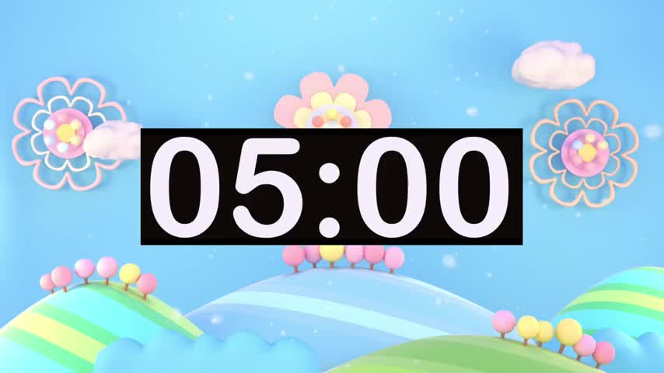
II. THỰC HÀNH
Hoàn thành
Tổ 1, 3: Bài tập 1 SGK tr.81
Tổ 2, 4: Bài tập 2 SGK tr.81
Hoạt động cá nhân
Thời gian: 5 phút
Notes:
1.7.2013
Bsung phiếu tình huống
1
‹#›

Slide 6

Bài 1, SGK, 81
Qua văn bản Trái Đất – cái nôi của sự sống, em hãy nêu những bằng chứng cụ thể để khẳng định nó là một văn bản?
Hoàn chỉnh về nội dung và hình thức
“Trái Đất – cái nôi của sự sống” là một văn bản
Tồn tại ở dạng viết
Dùng để trao đổi thông tin: Tác giả đã nêu ra 5 đề mục có các thông tin tới người đọc như vị trí của TĐ trong hệ MT, vai trò của nước, sự sống của sinh vật trên TĐ và hiện trạng TĐ.
Trình bày suy nghĩ, cảm xúc: suy nghĩ về trách nhiệm của loài người trước hiện trạng của TĐ hiện nay.

Slide 7

Bài 2, SGK, 81
VB Trái Đất – cái nôi của sự sống thuộc thể loại văn bản nào? Liệt kê những bộ phận cấu tạo của VB?
Nhan đề: Trái Đất – cái nôi của sự sống
Sa-pô: Vì sao Trái Đất …. Bảo vệ Trái Đất?
+ Trái Đất trong hệ Mặt Trời.
+ “Vị thần hộ mệnh” của sự sống trên Trái Đất.
+ Trái Đất – nơi cư ngụ của muôn loài.
+ Con người trên Trái Đất.
+ Tình trạng Trái Đất hiện nay ra sao?
Đề mục
Các bộ phận cấu tạo của văn bản
Các đoạn văn
Tranh minh hoạ

Slide 8
Tìm hiểu
Qua các bài tập đã làm, em hãy cho biết văn bản Trái Đất – cái nôi của sự sống có điểm gì khác so với các văn bản mà em đã học ở bài 7, bài 8 như là Thạch Sanh, Xem người ta kìa?
Văn bản Trái Đất – cái nôi của sự sống không chia nhỏ thành các đoạn văn có được không? Vì sao?
Notes:
1.7.2013
Bsung phiếu tình huống
1
‹#›

Slide 9
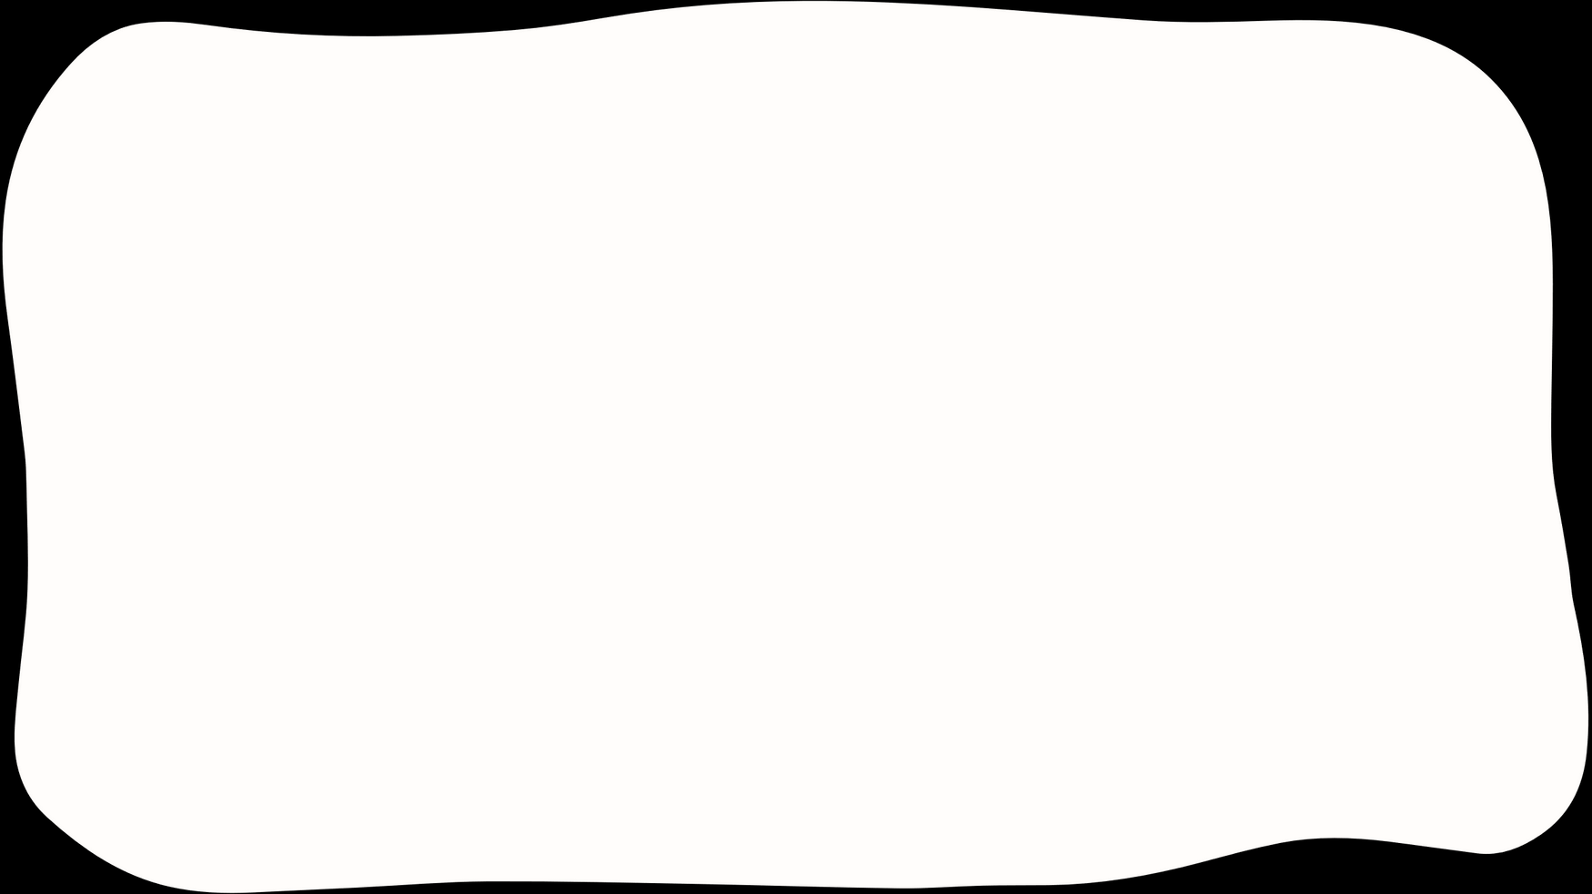

ĐIỂM KHÁC
sử dụng kết hợp giữa phương tiện ngôn ngữ với các phương tiện phi ngôn ngữ: số liệu, hình ảnh…
MỤC ĐÍCH
mục đích: chuyển tải, cung cấp thông tin về sự sống trên Trái Đất.
Văn bản Trái Đất – cái nôi của sự sống không thể không chia nhỏ thành các đoạn văn. Vì văn bản sẽ thiếu khoa học, mạch lạc; các nội dung sẽ không rõ ràng, người đọc khó theo dõi.
Notes:
1.7.2013
Bsung phiếu tình huống
1
‹#›

Slide 10

Bài 3, SGK, 81. Nhắc lại những thông tin, thông điệp mà em tiếp nhận được từ văn bản Trái đất - cái nôi của sự sống.
Trái đất hành tinh duy nhất trong hệ Mặt trời có sự sống.
Nước là tài nguyên bao phủ 2/3 bề mặt Trái đất. Nhờ có nước sự sống trên Trái đất được duy trì, phát triển phong phú.
Trái đất là nơi cư trụ của muôn loài động vật từ bậc thấp đến bậc cao.
Con người trên Trái đất khai thác tài nguyên thiên nhiên một các bừa bãi
Trái đất đang từng ngày từng giờ bị tổn thương nghiêm trọng

Slide 11


Bài 4, SGK, 82. Chọn 1 đoạn văn trong văn bản Trái Đất – cái nôi của sự sống hoàn thành bảng
Thứ tự đoạn văn trong văn bản | Điểm mở đầu và điểm kết thúc của đoạn văn | Ý chính của đoạn văn | Chức năng của đoạn văn trong văn bản

Slide 12
Bài 4, SGK, 81
Thứ tự đoạn văn trong văn bản | Điểm mở đầu và điểm kết thúc của đoạn văn | Ý chính của đoạn văn | Chức năng của đoạn văn trong văn bản
Đoạn 3 (Trái đất - nơi cư ngụ của muôn loài )
Điểm mở đầu: Muôn loài tồn tại trên Trái đất; Điểm kết thúc: Tất cả sự sống trên Trái đất đều tồn tại, phát triển theo những quy luật sinh học bí ẩn, lạ lùng)
Sự sống trên Trái Đất thật phong phú, muôn màu
Làm rõ nét thêm nội dung của văn bản: Trái đất là cái nôi của sự sống đối với muôn loài

Slide 13


Trò chơi

Slide 14

Câu hỏi : Từ như thế nào thì có thể coi là từ ngữ chủ đề của đoạn văn?
A. Thường được dùng để làm đề mục hoặc được lặp đi lặp lại nhiều lần
B. Được đặt ở đầu câu hoặc cuối đoạn văn
C. Cả A và B đúng
D. Cả A và B sai

Slide 15
Câu hỏi: Đâu là các bộ phận cấu tạo của văn bản thông tin?
A. Nhan đề, sa-pô,đề mục, các đoạn văn
B. Nhan đề, sa-pô, đề mục, các đoạn văn, tranh minh họa
C Nhan đề, đề mục, các đoạn văn
D. Nhan đề, sa-pô, các đoạn văn

Slide 16
Câu hỏi : Thế nào là đoạn văn?
A. Là đơn vị nhỏ nhất tạo nên câu và văn bản
B. Đáp án này là đáp án sai
C. Là đơn vị trực tiếp tạo nên văn bản
D. Đáp án này là đáp án sai

Slide 17
Chúc các em học tốt!

